Slide 1
Исследование методов дискретного логарифмирования
Выполнил:
Гусев Виталий Евгеньевич
09-335
Научный руководитель:
канд. тех. наук, доцент
Мубараков Булат Газинурович

Slide 2
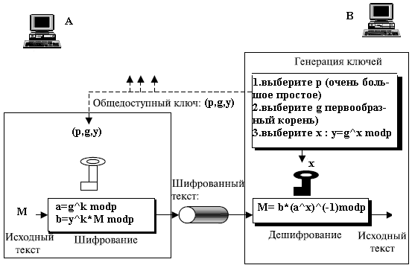
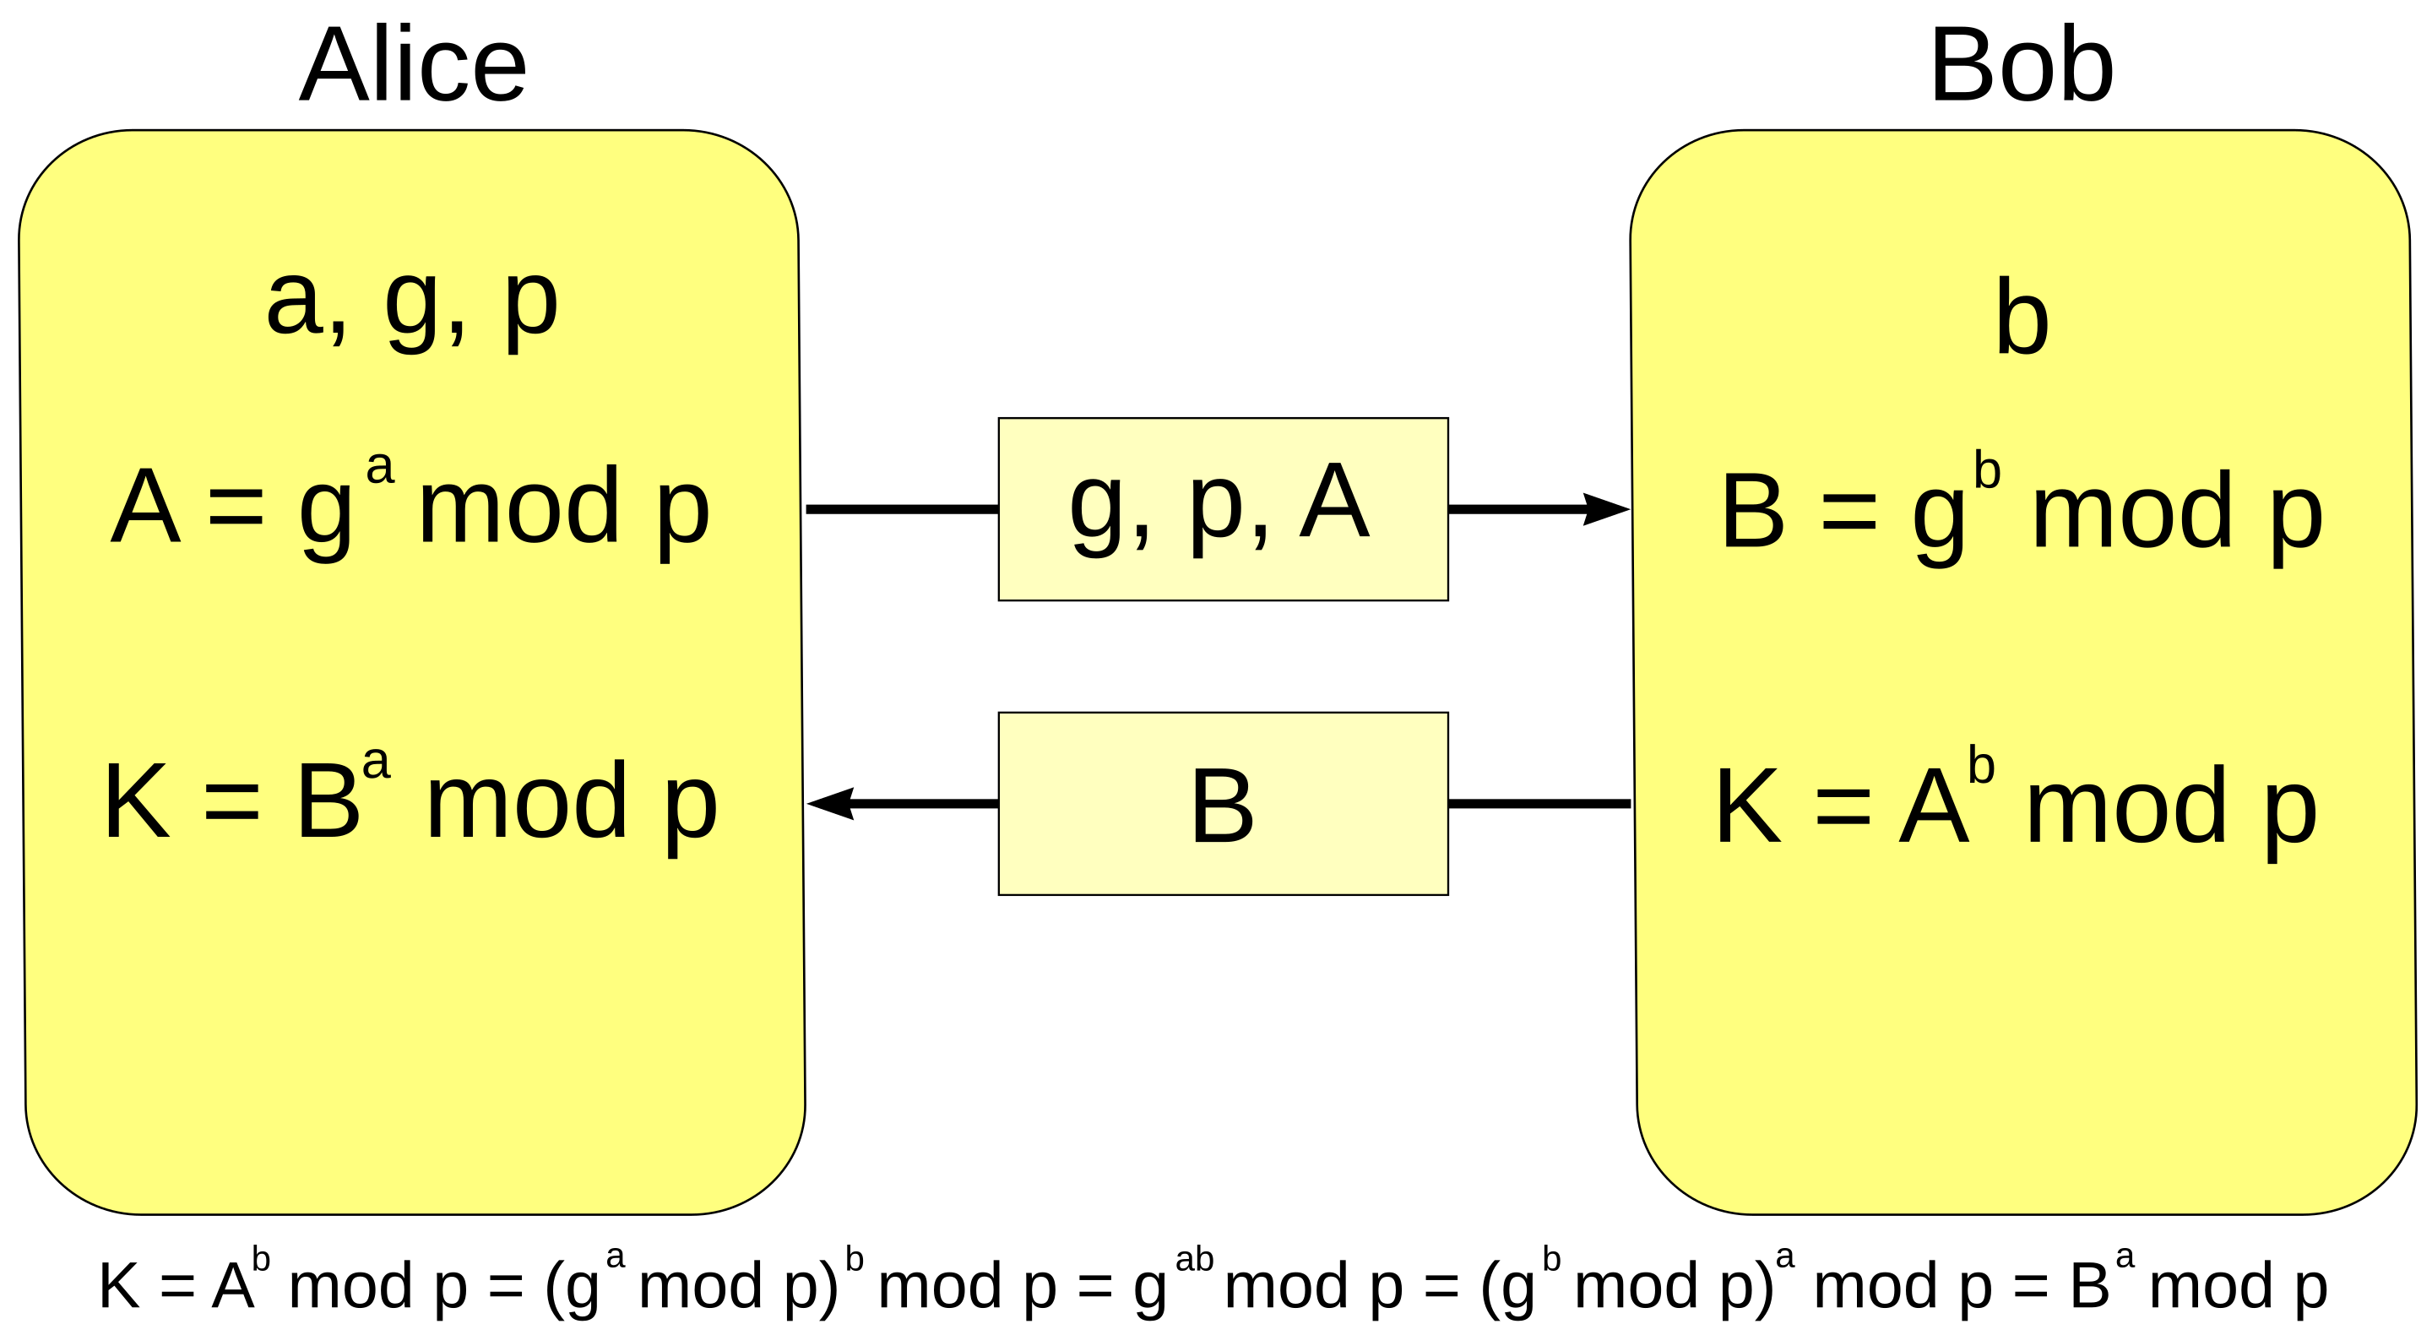
Актуальность
Схема выработки общего ключа Диффи-Хеллмана
Схема электронной подписи Эль-Гамаля

Slide 3
Цель и задачи
Целью выпускной работы является исследование и разработка модифицированных алгоритмов дискретного логарифмирования с экспоненциальной и субэкспоненциальной сложностью.
Задачами выпускной работы являются:
1) реализовать вспомогательные математические функции для проверки алгоритмов дискретного логарифмирования,
2) исследовать и реализовать базовые алгоритмы дискретного логарифмирования,
3) исследовать и реализовать модифицированные алгоритмы дискретного логарифмирования,
4) провести эксперименты и сравнительный анализ на реализованных базовых и модифицированных методах дискретного логарифмирования.

Slide 4
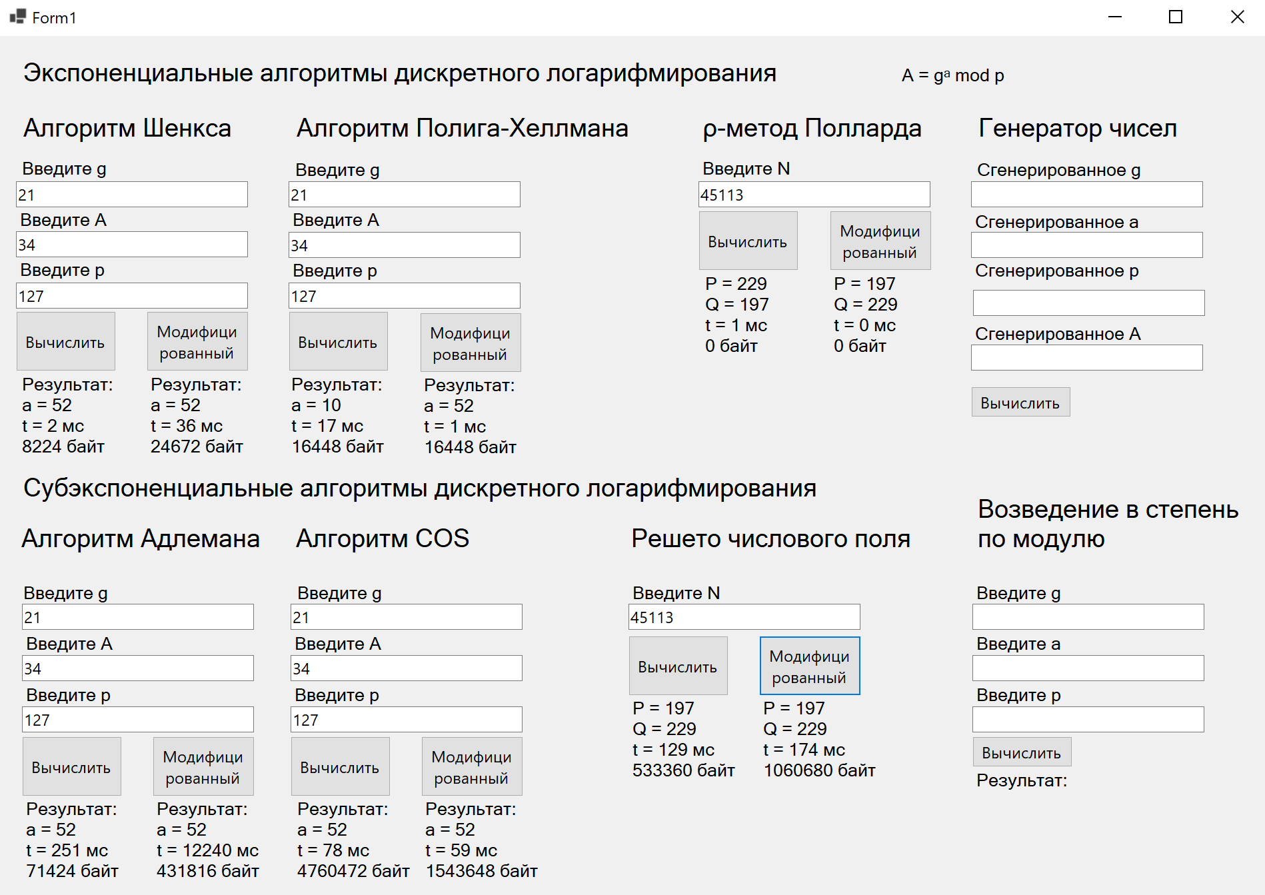
Технологии
C# на .NET8 Windows Forms

Slide 5
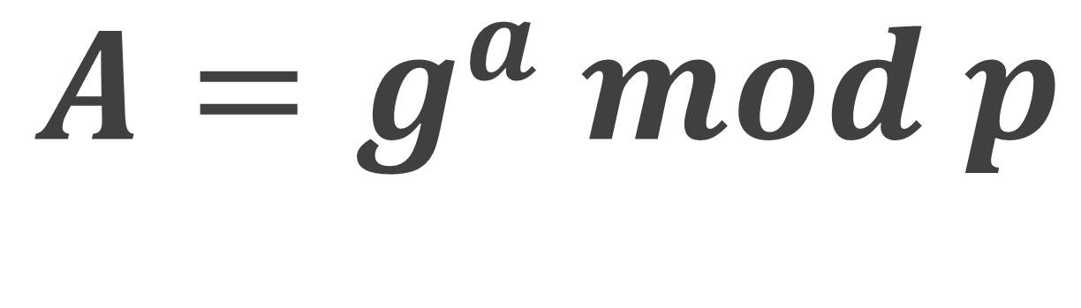
Дискретное логарифмирование
$A=g^{a} mod p$

Slide 6
Классификация
Алгоритмы с субэкспоненциальной сложностью:
Алгоритм Адлемана
Алгоритм COS
Решето числового поля
Алгоритмы с экспоненциальной сложностью:
Алгоритм Шенкса
Алгоритм Полига — Хеллмана
ро-метод Полларда

Slide 7
Алгоритм Шенкса

Slide 8
Алгоритм Полига-Хеллмана

Slide 9
Ро-метод Полларда

Slide 10
Алгоритм Адлемана

Slide 11
Алгоритм COS

Slide 12
Решето числового поля

Slide 13
Заключение
 | Алгоритм Шенкса | Алгоритм Полига-Хеллмана | Алгоритм Адлемана | Алгоритм COS |  | Ро-метод Полларда | Решето числового поля
g, p, A – 16 бит a – 8 бит | + / + | - / - | - / + | - / + | N – 64 бит | + / - | - / +
g, p, A – 32 бит a – 8 бит | + / + | + / + | + / + | + / + | N – 128 бит | - / - | + / +
g, p, A – 32 бит a – 16 бит | + / + | + / + | - / + | - / + | N – 256 бит | + / - | + / +
Лучшие показатели «Скорость/Время» модифицированных алгоритмов

Slide 14
Спасибо за внимание!

